Slide 1
FCI IGP Richterseminar 2018
Nova Gorica, Slowenien
Abteilung C
Referent: Günther Diegel

Slide 2
Das internationale Prüfungswesen für Gebrauchshunde
Grundlage: FCI PO 2019
Hinweise und Erklärungen
Hints and explanations

Slide 3
Prüfungsordnung
Bibel für Richter, Hundeführer, Helfer
Bible for judges, dog handlers, helpers
Inhalte müssen übersichtlich, nachvollziehbar und fest geregelt sein
Content must be clear, comprehensible and firmly regulated
Orientierung an den Erfordernissen des Sports mit einer Gebrauchshunderasse
Orientation to the requirements of the sport with a working dog breed
Richten nach PO beeinflusst entscheiden die weitere Zucht und Ausbildung
Judging by PO decisively influences the further breeding and education

Slide 4
Präambel
Gefährte des Menschen Companion of man
Enge Sozialgemeinschaft Close social community
Verantwortung für das Wohlbefinden
Responsibility for well-being
Tiergerechter, artgemäßer und gewaltfreier Umgang mit dem Hund
Animal-friendly, species-appropriate and non-violent handling of the dog
Sorgfältige Ausbildung: Größtmögliche Harmonie zwischen Mensch und Hund
Careful training: Greatest possible harmony between man and dog
Ethische Verpflichtung: Erziehen und ausreichend ausbilden
Ethical commitment: educate and train adequately
Gesicherte Erkenntnisse der modernen Verhaltenswissenschaften
Secure knowledge of modern behavioral sciences

Slide 5
Ausbildung
Die Naturgesetze müssen die Ausbildung unseres Hundes bestimmen.
The laws of nature must determine the training of the dog
Richtiges Erkennen und Verwenden vorhandener natürlicher Anlagen
Correct identification of existing genetic predisposition
Arbeiten mit Motivation, Emotionen, Selbstdisziplin, Konzentrationsfähigkeit und Stressresistenz
Working with motivation, emotions, self-discipline, ability to concentrate and stress resistance

Slide 6
Basis moderner Ausbildung/Basis of modern Training
Positive Verstärkung mit Futter, Lob oder Beute – individuell auf den Hund abgestimmt – bestimmen den Umgang mit dem Hund. (Lernprozess)
Korrekturen werden gesetzt, eine überzogene Reaktion darf man nicht erkennen. (kein Stress/Angst)
Ziel ist der freudige, ausdrucksstarke Hund.
Positive reinforcement with food, praise or prey - individually matched to the dog - determine how to handle the dog. (Learning process)
Corrections are set, an excessive response should not be seen. (no stress / anxiety)
The goal is a happy, expressive dog.

Slide 7
Definition Gebrauchshund
Der Gebrauchshund ist ein leistungsfähiger Arbeitshund. Er kann auf Grund seiner Konstitution und seiner Triebanlagen vom Menschen für verschiedene Aufgaben ausgebildet und genutzt werden.
A utility dog is an efficient and skilled working dog. By virtue of his constitution and his drive qualities he can be trained and utilised for different tasks.

Slide 8
Erhalt des Gebrauchshundes/Preservation of the working dog
Ausbilden
In Prüfungen sichten
Selektion
Der Zucht zuführen
Diese vier Elemente werden durch unsere Tätigkeit (LR) entscheidend beeinflusst.
Train
Assess in trials
Selection
Allow for breeding
These four elements are crucially influenced by our activities.

Slide 9
Qualifikation des LR
  Persönliche Kompetenzen im sozialen, emotionalen und kommunikativen Bereich.
  Mensch und Hund gerecht werden.
  Vielfältige Lebenserfahrung
  Fachliche Verpflichtung
    Kenntnisse über Grundlage und Kriterien innerhalb der PO.
    Fundiertes Wissen über das Lernverhalten von Hunden.
    Erkennen von Stressverhalten bei Hunden
      Deuten der Stress-Symptome

Slide 10
Qualification of working judges
Personal skills in the social, emotional and communicative field.
be fair to man and dog
diverse life experience
Professional commitment
Knowledge of the principles and interpretation of the rule book
Fundamental knowledge of the learning behavior of dogs
Recognition of stress behavior in dogs. Interpret the symptoms of stress

Slide 11
Fachliche Kenntnisse
Basis Wissen für Leistungsrichter:

Slide 12
Verhaltensentwicklung bei Welpen
Behavioral Development
(Strodtbeck/Borchert)
Pränatale Phase (vor der Geburt)
Neonatale Phase ( 0 – 14. Lebenstag)
Übergangsphase (3. Lebenswoche)
Sozialisationsphase (4. LW bis zur Pubertät 6. – 9. Monat)
Prenatal (period before birth)
Neonatal period (0 to 14 of life)
Transitional period (3 week of life)
Socialization period (4 weeks until puberty 6 to 9 months)

Slide 13
Sozialisationsphase/Socialization phase
Entscheidende Phase im Hundeleben
Neugier und die sozialen Beziehungen nehmen deutlich zu.
Umwelteindrücke sind entscheidend für die spätere Leistungsfähigkeit. (Quantität), Gut und Böse kennenlernen.
Positive Lernerfahrungen machen.
The crucial period in the dog's life
Curiosity and social relations are clearly increasing.
Environment impressions are crucial for the final performance. (Quantity), get to know good and evil.
Positive learning experience.

Slide 14
Wesen
Wesen kann man nicht kaufen. Das Entscheidende muss man selbst tun.
Wesen entsteht auf der Grundlage erblicher Anlagen durch Wechselwirkungen mit der angebotenen Umwelt.
Zur Umwelt gehört vor Allem der HF selbst. Dessen Verhalten und das Maß seiner sozialen Kompetenz wirkt entscheidend daran mit, was aus dem Welpen wird.
Unser Hund ist immer auch ein Spiegelbild menschlichen Verhaltens.

Slide 15
Character
You can not buy character. You have to work on it.
Character is formed out of the hereditary systems and the offered environment.
The breeder and later the handler are above all part of the environment.
Their social skills are critical for the development of the puppy (young dog).
Our dog is always a reflection of human behavior.

Slide 16
Angst
Die Angst vor Unbekanntem ist angeboren.
Der Welpe muss herausfinden, wovor man als Hund Angst haben muss und wie man sie bewältigen kann. Das bedeutet intensivstes Lernen.
Die Angstbewältigung steht am Anfang des Lebens und ist entscheidend für die Verhaltensentwicklung eines Welpen.
Der HF muss deshalb dafür sorgen, dass der Welpe das „Urgefühl der Angst“ eigenaktiv überwinden lernt.

Slide 17
Fear
The fear of the unknown is innate.
The puppy needs to find out, for what a dog must have fear and how to overcome it. That means the most intense learning.
The overcoming fear is the beginning of life and is most important for the development of a puppy behavior.
The handler must therefore ensure that the puppy learns to overcome the "primal fear" self active.

Slide 18
Leben ist Lernen und Problemlösen
Konflikte gehören zum Leben.
Unnötige und tierwidrige Konfliktsituationen sind für den Welpen zu vermeiden.
Der Welpe muss lernen, bewältigbare Probleme (leichter Stress )zu lösen und daran zu wachsen.
Wir müssen dem Welpen helfen, nicht allein für ihn zu bewältigende Konflikte zu lösen.
Gemeinsames Erkunden und Untersuchen dient oft zur Auflösung eines Problems.
Wir müssen mit unserem Welpen Freude am gemeinsamen Problemlösen haben.

Slide 19
Life is learning and problem solving
Conflicts are part of life.
Unneeded and illegal animal conflict situations are to be avoided for the puppy.
The puppy must learn to solve manageable problems (mild stress) and grow on them.
We must help the puppies if they can not handle the conflicts for themselves.
We need to have fun to solve problems together with our pubs.

Slide 20
Kommunikation/Communication
Kommunikation ist der Austausch von Informationen zwischen Sender und Empfänger.
Communication is the exchange of information between transmitter and receiver.
Die Informationen werden durch Signale in einer Umgebung übermittelt.
The information is transmitted through signals in an environment.
Wer mit Kommunikation umgeht, braucht neben Wissen auch unbedingt Beobachtungsgabe.
Those who work with communication needs not only knowledge , they need good observation skills.
Nur durch gute Beobachtungsgabe komme ich zu richtigen Deutungen.
Those who work with communication needs not only knowledge , they need good observation skills.
.
35
Notes:
Sender ist jemand, der das Zeichen gibt, das Verhalten zu ändern.
Sllllllignale sind Informationsträger in der Kommunikation.

Slide 21
Lernverhalten/Principles of Learning
Lernen dient der besseren Anpassung eines Individuums an seine Umwelt. Ob und was ein Tier gelernt hat, kann man erst am Ergebnis feststellen. Ist die Änderung eines Verhaltens über einen längeren Zeitraum beständig, betrachtet man sie als erlernt. Das Ergebnis von Lernen ist also immer eine dauerhafte Verhaltensänderung. Lernen lässt sich nicht abschalten. Es findet immer statt.
Learning allows a better adaptation of an individual to its environment. Whether and what an animal has learned, we can only find out of the result. Is the change of behavior over a longer period of time consistently, we consider it as learned. The result of learning is always a permanent change in behavior. Learning can not be turned off. It always takes place. (behavior modification process)

Slide 22
Lernformen/Forms of Learning
Gewöhnung und Sensibilisierung
Motorisches Lernen
Prägung
Nachahmung/soziale Anregung
Lernen durch Einsicht
Klassische Konditionierung
Operante/Instrumentelle Konditionierung
Habituation and Sensibilisation
Motor Learning
Behavior Imprinting
Imitation / Social Stimulation
Learning by insight
Classical Conditioning
Operant/Instrumental Conditioning

Slide 23
Stressoren für den Hund/ Stress factors for the dog
      Ungewissheit
      Missverständnis
      Unbekanntes
      Misserfolg
      Angst
      Mangelndes Wohlbefinden (Schmerz,Durst,Hunger)
      Kälte / Hitze
      Infektionskrankheiten
Uncertainty
Misunderstanding
Unknown
Failure
Anxiety
A lack of well-being
(pain, thirst, hunger)
Cold / heat
Infectious diseases
Notes:
Stress ist nur dann Stress, wenn der Hund keinen Lösungsweg weiß. Ein bisschen Frust/Stress ist eine Superantriebsfeder für Verhalten. Hund möchte etwas haben und muss herumexperimentieren, wie er es erreicht.

Slide 24
Konflikte belasten Körper und führen zu Stress/Conflicts strain the body and lead to stress
Vier Antwortmöglichkeiten/ Four response options
Flucht/flight-escape
Kampf/fight
Übersprungshandlung/flirt
Passives Verhalten-einfrieren/freeze

Slide 25
Emotionen/ Emotions
Emotions arise through reward and punishment stimuli, or their unexpected absence or Exit.
Emotions are expressed through facial expressions / face expression and gesture / body posture and movement.
Emotions are important decision aids. (Avoid / Going)
Emotions serve to maintain an inner balance.
      Emotionen entstehen durch Belohnungs- und Strafreize, oder deren unerwartetes Ausbleiben oder Beenden.
      Emotionen drücken sich in Mimik/Gesichtsausdruck und Gestik/Körperhaltung und Bewegung aus.
      Gefühle sind wichtige Entscheidungshilfen. (Vermeiden/Anstreben)
      Emotionen dienen der Aufrechterhaltung eines inneren Gleichgewichts.

Slide 26
Gewünschte Emotionen/Desired Emotions
      Gestik -Körperbewegung
        Der Hund bewegt sich in einem Rhytmus.
        Die Körperhaltung ist aufrecht.
      Mimik - Gesichtsausdruck
        Die Ohren sind aufgestellt.
        Die Augen sind offen.
        Der Kopf fokusiert den Hundeführer
Gesture-body movement
The dog moves in a rhythm.
The body posture is upright.
Mimik - facial expression
The ears are up.
The eyes are open.
The head focuses the dog handler.

Slide 27
Stresssymptome
      Zurückziehen der Ohren und Gesichtsmuskulatur.
      Einknicken in den Gliedmaßen
      Einziehen der Rute
      Vermeiden von Situationen
      Hoher Erregungszustand
      Beschwichtigung
      Ruhelosigkeit
      Erkrankungen
Retraction of the ears and facial muscles.
Buckling in the limbs.
Retraction of the tail.
Avoidance of situations.
High state of excitement.
Appeasement
Restlessness
Diseases

Slide 28
Stress
Stress ist wichtig für das Leben
Distress (negativer Stress)
Eustress (positiver Stress)
Notes:
Stress ist nur Stress ohne Lösungsweg. Ein bisschen Stress ist eine Superantriebsfeder für Verhalten.

Slide 29
Richter, „Botschafter des Vereins“
Vereinsansehen wird wesentlich geprägt durch das Auftreten, Handeln und Verhalten jedes Richters.
Richter respektieren die persönliche Würde, Privatsphäre und die Persönlichkeitsrechte des Einzelnen.
Keine Diskriminierung (Nationalität, Kultur, Religion, Hautfarbe, soziale Stellung
Offenheit, Ehrlichkeit, Verantwortung
Regeltreue, Einhaltung von Gesetzen und Richtlinien

Slide 30
Leistungsprüfungen
Beim Beurteilen geht es grundsätzlich um eine möglichst objektive Analyse der Ist- und Sollsituation der erbrachten Leistung.
Die Leistungskriterien (= die geforderten Leistungen) müssen klar definiert sein. Sie sind der Maßstab sowohl für den Beurteiler als auch für den Beurteilten.
Die Erfassung des individuellen Lernerfolges steht im Vordergrund
Der Lernerfolg steht auf unseren Prüfungen unter Kontrolle der Richter.

Slide 31
Performance Tests
In judging we want to have the most objective analysis of the actual and desired situation of the performance.
The performance criteria (= the required performance) must be clearly defined. They are the standard for both the judge and the appraisees.
The detection of the individual learning success stands in the foreground.
The learning success is on our tests under control of the judges.

Slide 32
Beurteilung von Hundeverhalten
Testgütekriterien:
Objektivität (Personenunbeeinflusste Auswertung) – Reliabilität (Zuverlässigkeit, Genauigkeit) – Validität (Gültigkeit eines Ergebnisses)
Beobachten – Beschreiben – Bewerten
Gleichbehandlung aller Prüflinge (Fairness)
Transparenz und Offenlegung der Bewertungskriterien

Slide 33
Judging
Test quality criteria:
Objectivity (persons independent) - reliability (reliability) - validity (validity)
Observe - Describe – Evaluate
Equal treatment of all examinees (fairness)
Transparency and disclosure of the evaluation criteria.

Slide 34
Beurteilen
Leistungsprüfung ist die Erfassung und Bewertung von äußerlich feststellbaren Leistungen.
Sie bilden die Grundvoraussetzungen für eine effektive Selektion und für den Zuchtfortschritt. Sie beeinflussen Zucht und Sport.
Wichtige Informationen über die im Zuchtziel definierten Merkmale eines Gebrauchshundes werden gesammelt.
Die PO mit den Abteilungen Fährtenarbeit, Unterordnung und Schutzdienst ermöglicht uns die Eigenschaften des Hundes abzutesten. Sie bietet somit die Grundlage für eine optimale Gebrauchshundzucht. (züchterische Relevanz)

Slide 35
Judging
Performance tests is the recording and valuation of externally observable performance.
They form the basic requirements for an effective selection and breeding progress. They affect breeding and sport.
Important information about the characteristics defined in the breeding goal of a working dog is collected.
The rule book with the phases of tracking, obedience and protection allows us to test the qualities of the dog. This provides the basis for an optimal working dog breed (breeding relevance).

Slide 36
Beurteilen
Wir haben eine PO für Prüfungen aller Ebenen (OG, LGA, BSP, WM). Dies ist entsprechend zu beachten. Z. B. ein SG oder G auf einer OG Prüfung wird oft keinen Bestand mehr auf einer BSP haben.
Wir sind Prädikatsrichter. Wir stufen zunächst das Gesehene in ein Prädikat ein und kommen darüber zu den Punkten.
Alle Einzelübungen sind ausführlich aus Transparenzgründen für HF und Zuschauer zu besprechen und das jeweilige Prädikat bekanntzugeben.

Slide 37
Judging
We have one rule book for exams at all levels (OG, LGA, BSP, WM). This should be noted accordingly. We have to know where we are judging. For example, a SG or G in a club test is often no more a SG or G on BSP or WM.
We are predicate judges. We classify at first what we have seen in a predicate, and get over it to the points.
For reasons of transparency we have to talk to the handlers and the audience about all exercises in detail and we have to announce the relevant predicate.

Slide 38
Prädikate
Vorzüglich: Anforderungen werden in besonderem Maße erfüllt. (Dream Team, Augenweide)
Sehr Gut: Anforderungen werden voll (überdurchschnittlich) erfüllt. (kleine Einschränkungen)
Gut: Anforderungen werden im Allgemeinen erfüllt. (Arbeit wird grundsätzlich gemacht, nichts besonderes)
Befriedigend: Anforderungen werden im Ganzen noch erfüllt. (mit deutlichen Mängeln, vielen Hilfen, Grenzfälle)
Mangelhaft: Anforderungen werden nicht ausreichend erfüllt. (keine Übung ohne gravierende Hilfen, Großraumfehler)

Slide 39
Predicates
Excellent: Requirements are met especially (Dream Team, eye candy).
Very Good: Requirements are met fully (above average, s ome minor restrictions).
Good: Requirements are generally fulfilled (work is done in principle, nothing special)
Satisfactory: Requirements are yet fulfilled overall (by significant deficiencis, many helps, limit cases)
Insufficient: Requirements are not sufficiently met. (no exercise without major helps or greater errors).

Slide 40
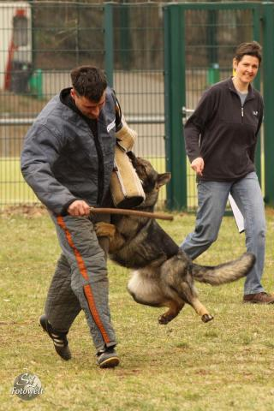
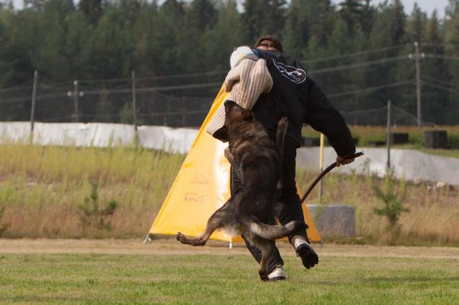
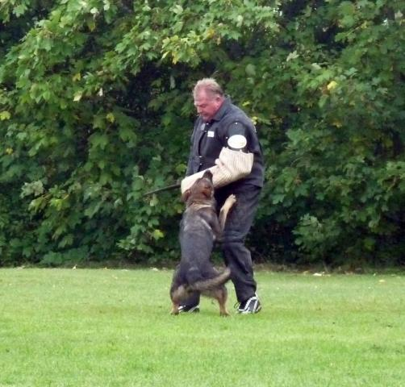
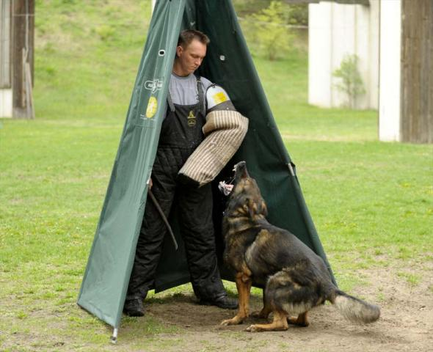
Abteilung C

Slide 41
Die Beurteilung des Schutzdienstes ist für die Zuchtselektion
des Gebrauchshundes von herausragender Bedeutung!!!
The evaluation in the Protection Phase is critically important for the selection of working dogs with outstanding characteristics for breeding !!!

Slide 42
Prüfelemente für die Beurteilung des Schutzdienstes
Assessment criteria of the dogs behavior in protection work
Triebverhalten (balance of drives)
Nervenfestigkeit (nerve steadfastness)
Selbstsicherheit (self confidence)
Belastbarkeit (ability to take stress)
Dominanz (dominance)
Natürliches, kontrolliertes Aggressionsverhalten (aggression behavior)
Führigkeit (guidability)(Zusammenspiel Führer/Hund, Unterordnungsbereiche, HZ - Annahme)
Physische und psychische Verfassung (constitution) der Helfer im Schutzdienst
Diegel
Notes:
Trieb Technik Koordination Triebstärke, Nervenstärke, Fitness, Physiol. Voraussetzungen, Intelligenz, Güte der Ausbildung. Belastbar sein bedeutet alltagstauglich zu sein.

Slide 43
Prüfelement: Griff
Griffsicherheit
(wirkungsvoll, fest, ruhig, beständig, voll)
nicht ganz voller, jedoch energischer und
ruhiger Griff,
knapper und spitzer Griff,
hektischer und unruhiger Griff,
unbeständiger Griff,
lascher und wenig energischer Griff.
Ein Hund, der seinen Griff in den
Belastungsphasen bzw. auf Grund
ungeschickten Helferverhaltens verbessert,
ist absolut positiv zu bewerten.
Notes:
Wichtige Einflussgrößen für die Bewertung sind die Griffe

Slide 44
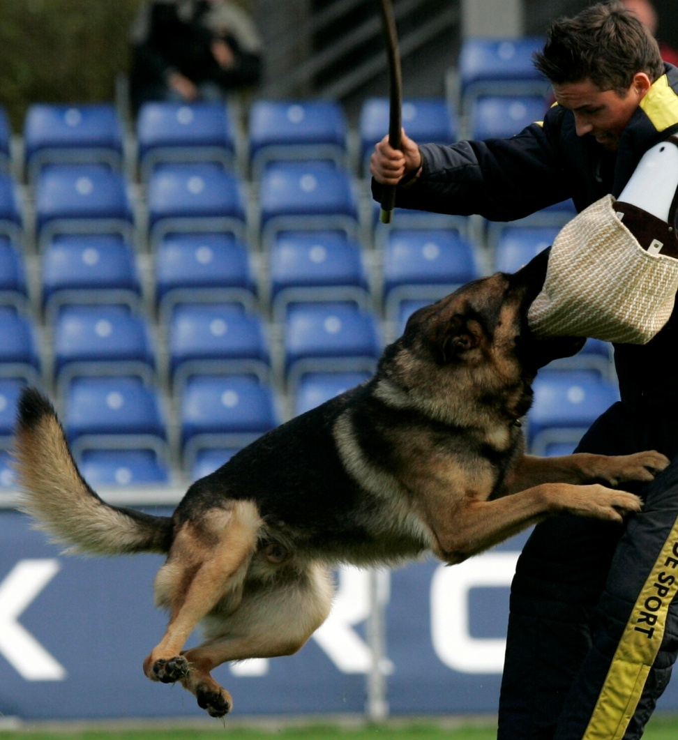
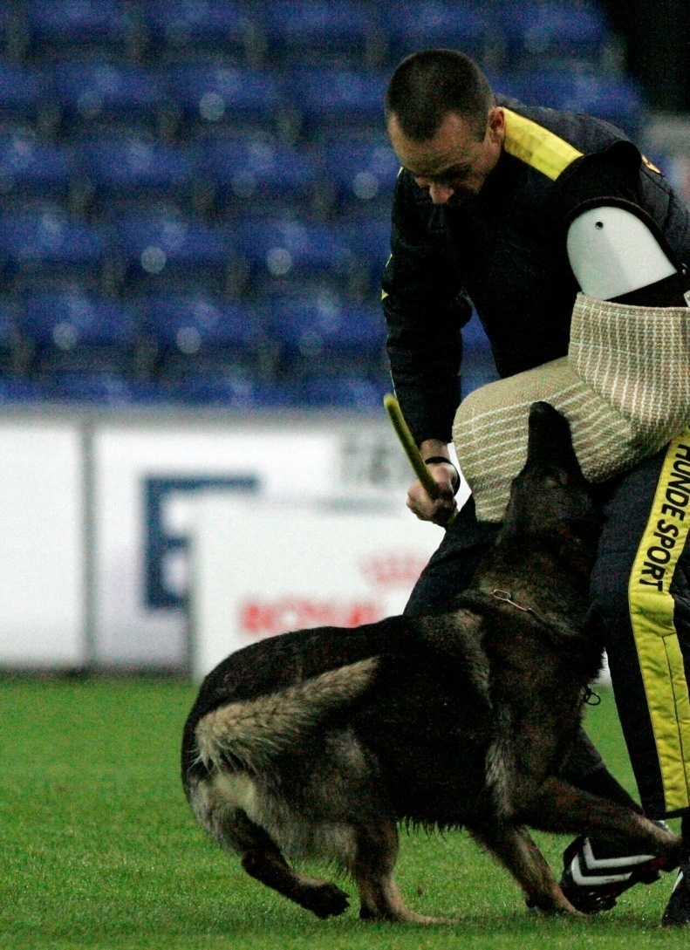
Grip

Slide 45
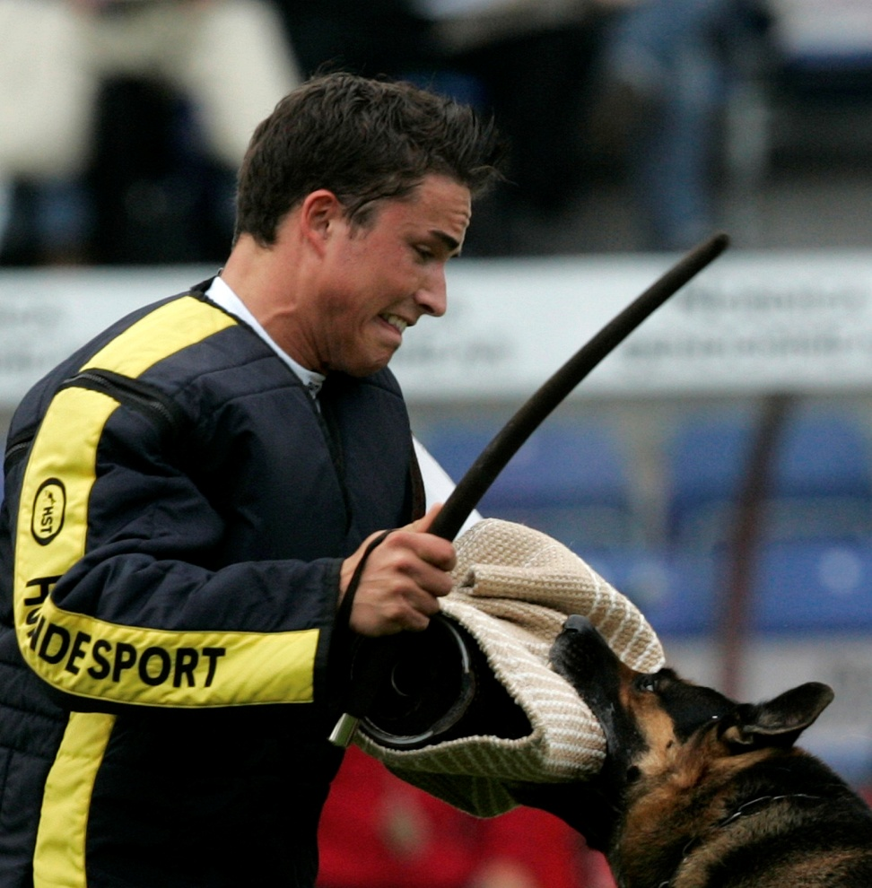
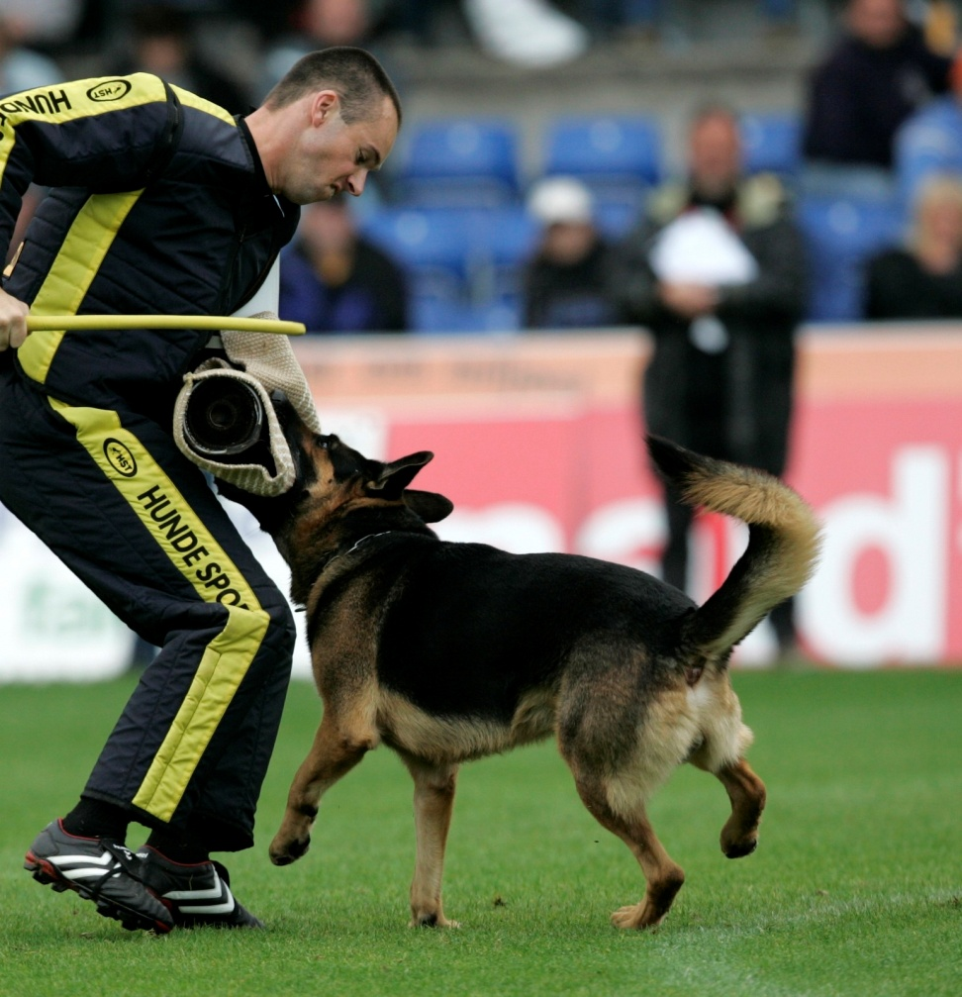
Wirkungsvoller, fester, ruhiger, voller, beständiger, sicherer Griff

Slide 46
Die Verteidigungsübungen gliedern sich in:
The defence exercises are divided in:
Flucht (escape)
Abwehr (defence)
Überfall (attack)
Angriff (defence)

Slide 47
Alle Verteidigungsübungen (defending exercises)bestehen aus:
  Eröffnungsphase (opening)
  Belastungsphase (pressure)
  Übergangsphase (transition) (Ruhephase vor dem Ablassen)
  Ablassphase (out)
  Bewachungsphase (guarding)

Slide 48
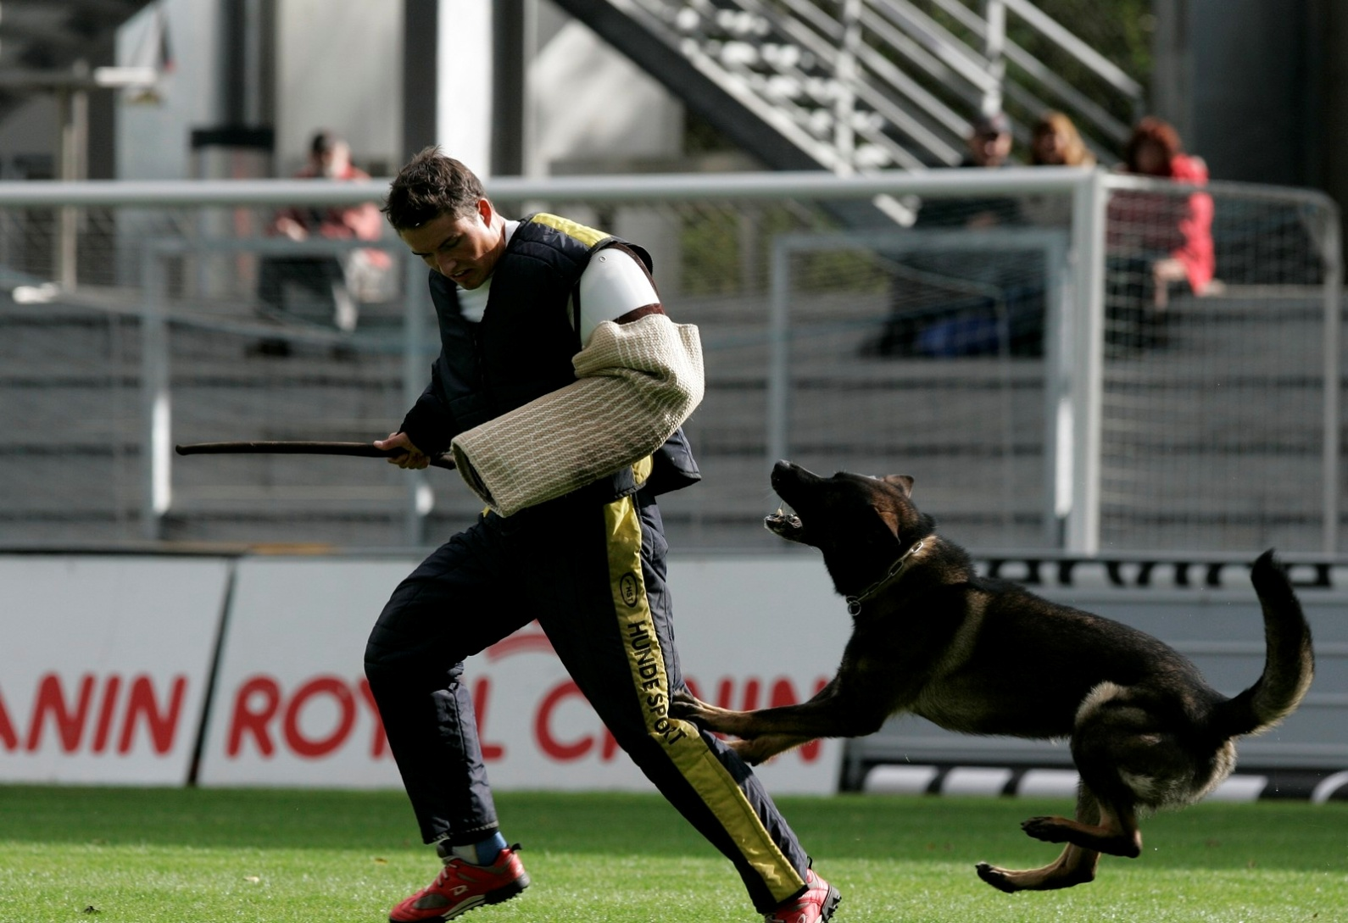
Eröffnung (opening)

Slide 49
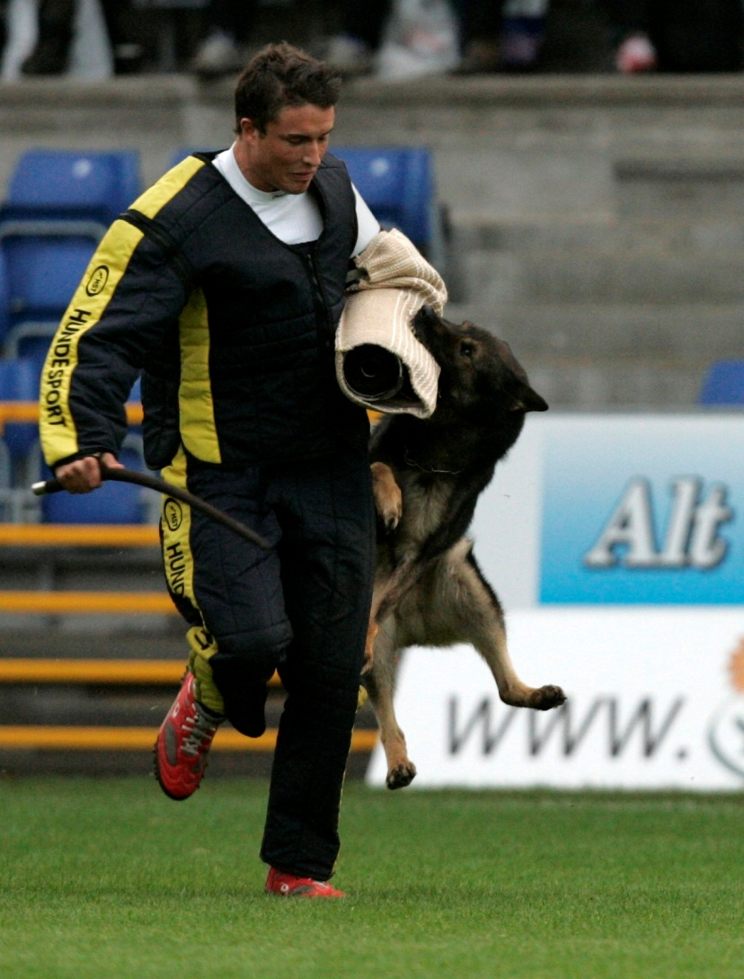
Eröffnung - Ansatzgriff

Slide 50
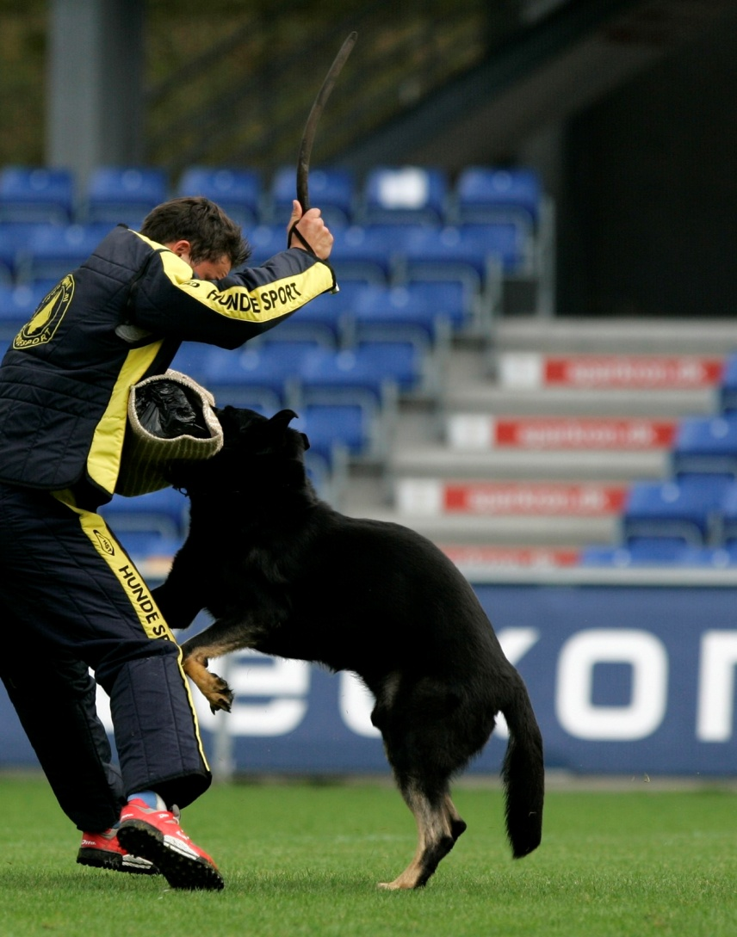
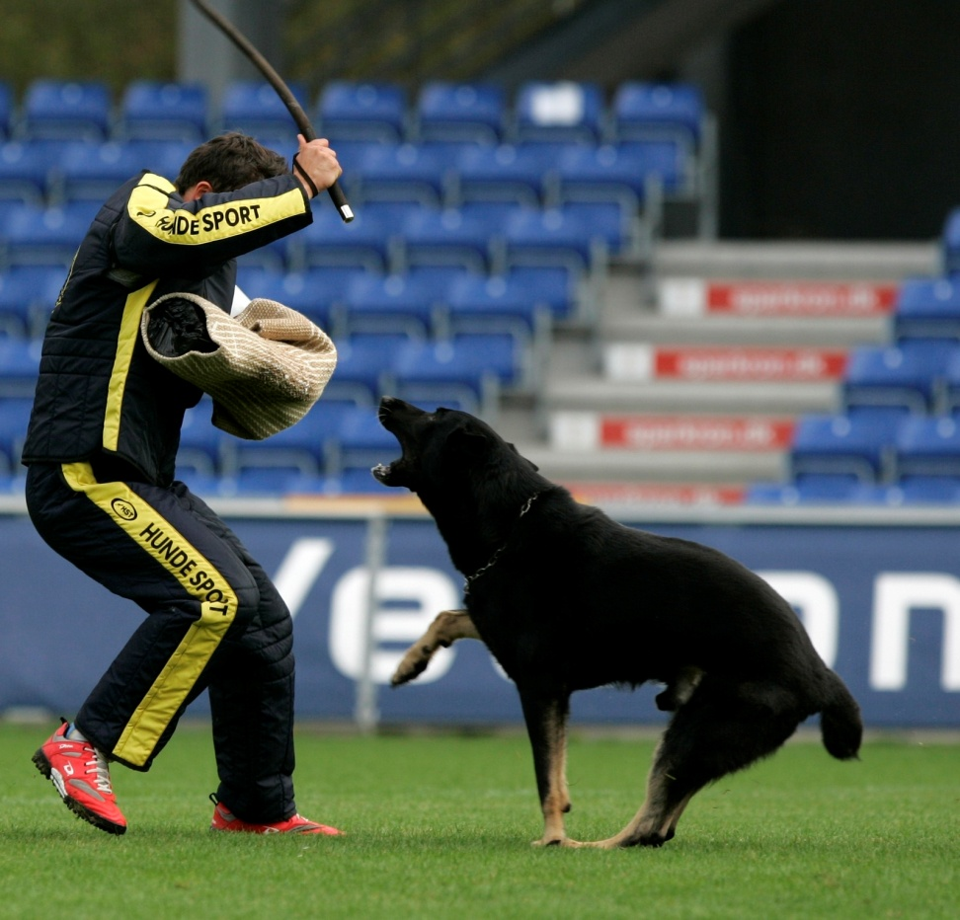
Eröffnung/Ansatzgriff

Slide 51
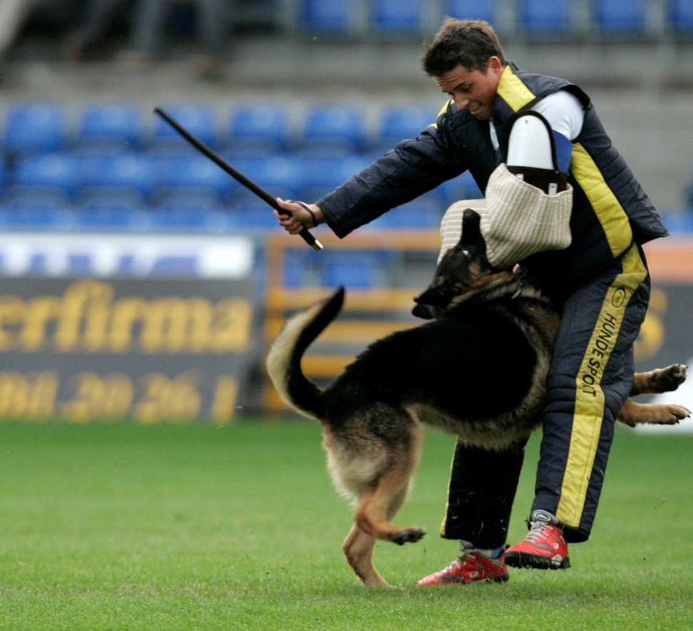
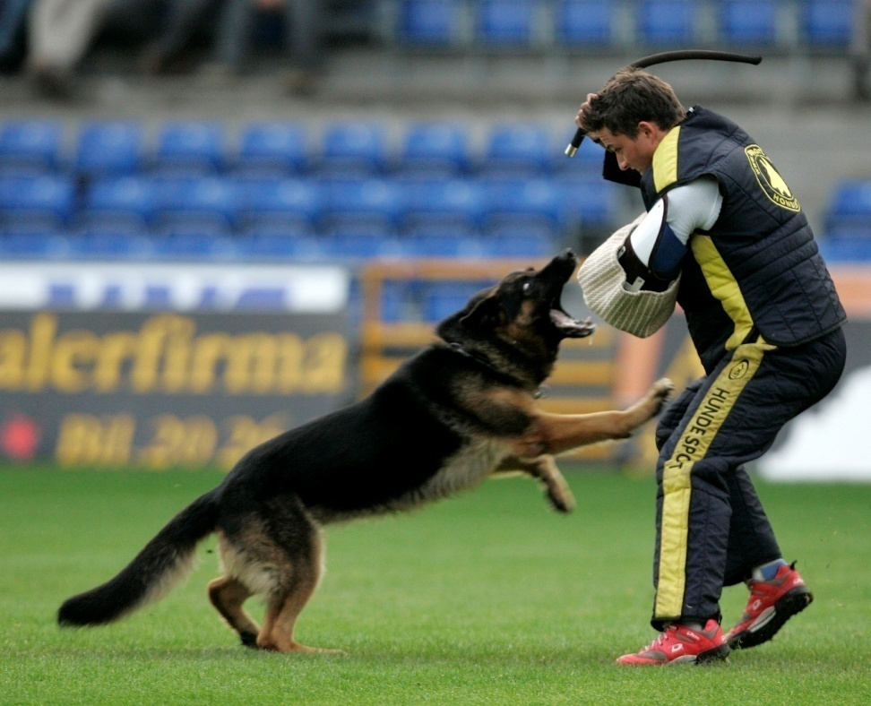
Eröffnung/Ansatzgriff

Slide 52
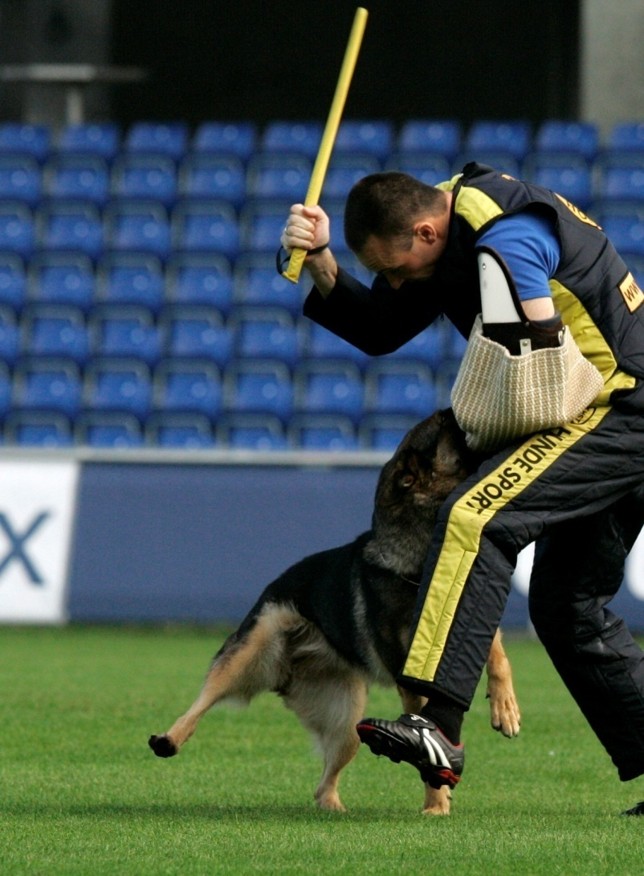
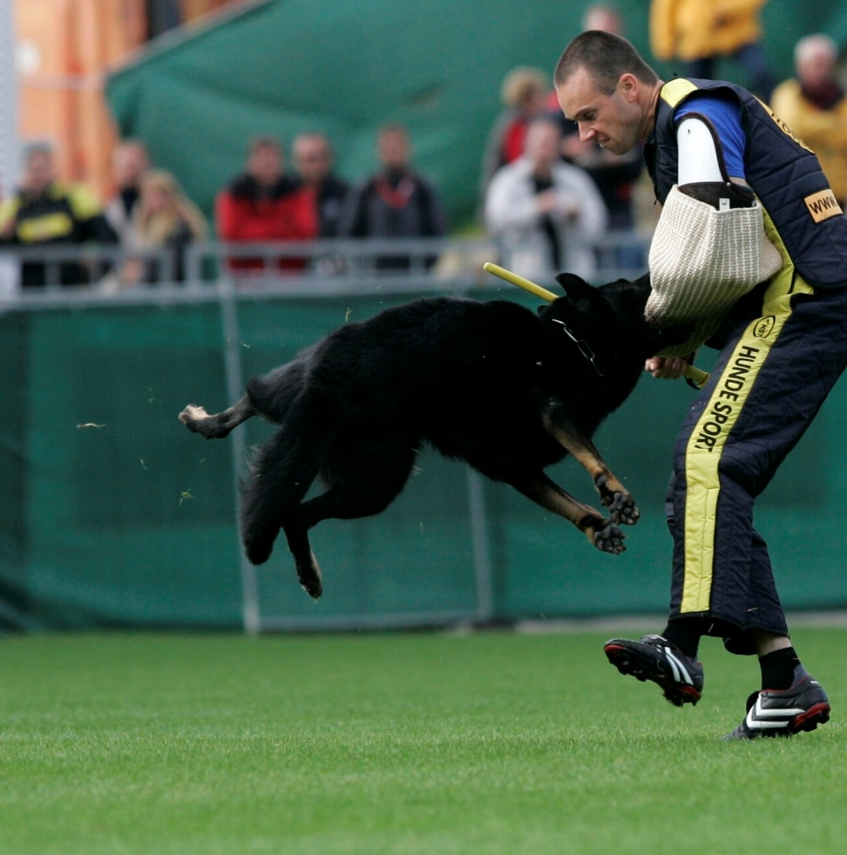
Belastung (pressure phase)

Slide 53
Stockbelastungstest
In Ländern, in denen der Stockbelastungstest gesetzlich verboten ist, kann dieser Übungsteil gemäß IGP ohne diesen durchgeführt werden.
In countries where laws prohibit the stick test, these regulations can be implemented without it.
In allen Belastungsphasen hat der Hund sich unbeeindruckt zu verhalten, und während der gesamten Verteidigungsübung einen vollen, energischen und vor allem beständigen Griff zu zeigen.
In all periods of stress, the dog has to behave unimpressed, and to show a full, calm energetic and above all consistent firm grip during the entire exercise.

Slide 54
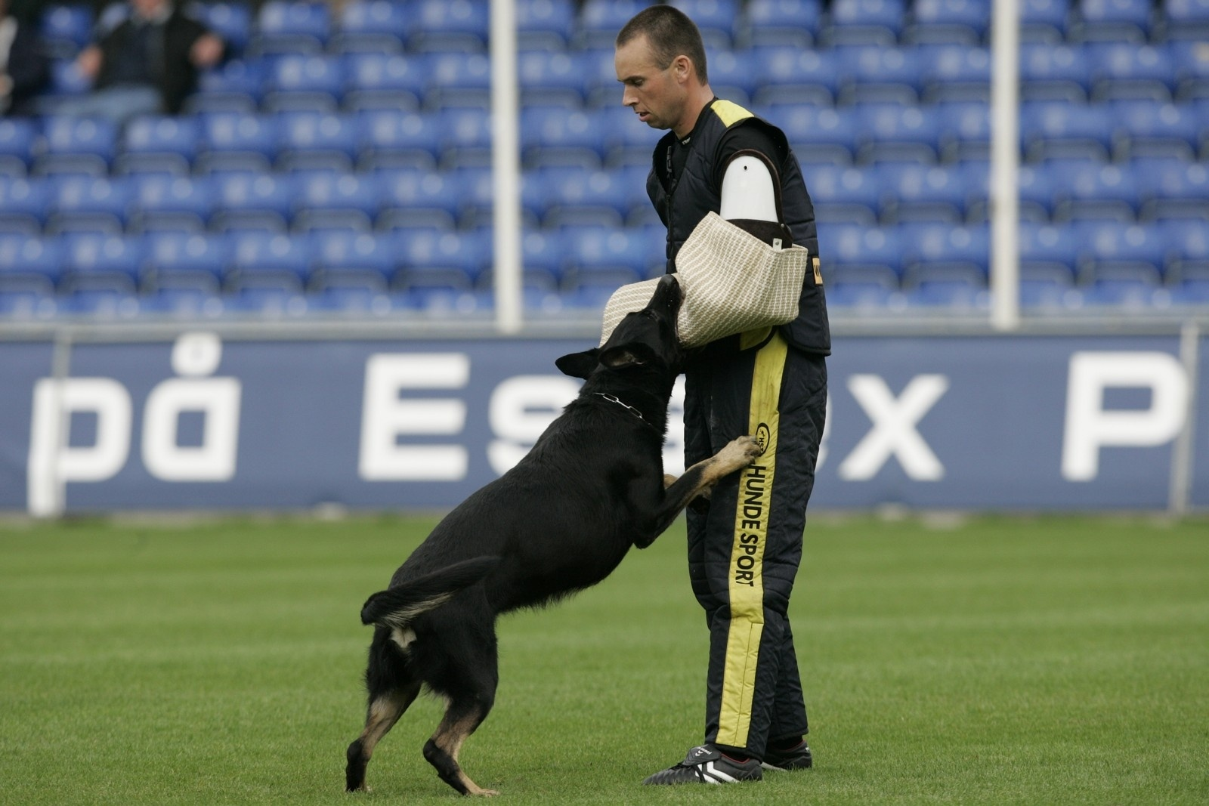
Übergangsphase (Transitionphase)

Slide 55
Übergangsphase/Transitionphase
Ab dem ruhigen Stehen des Helfers bis zum Ablassen ist die Übergangsphase ca. 1 Sek. Nach der Übergangsphase hat der Hund abzulassen.
From the quiet standstill of the helper to the out, the transitional phase is about 1 sec.
After the transition phase the dog has to out

Slide 56
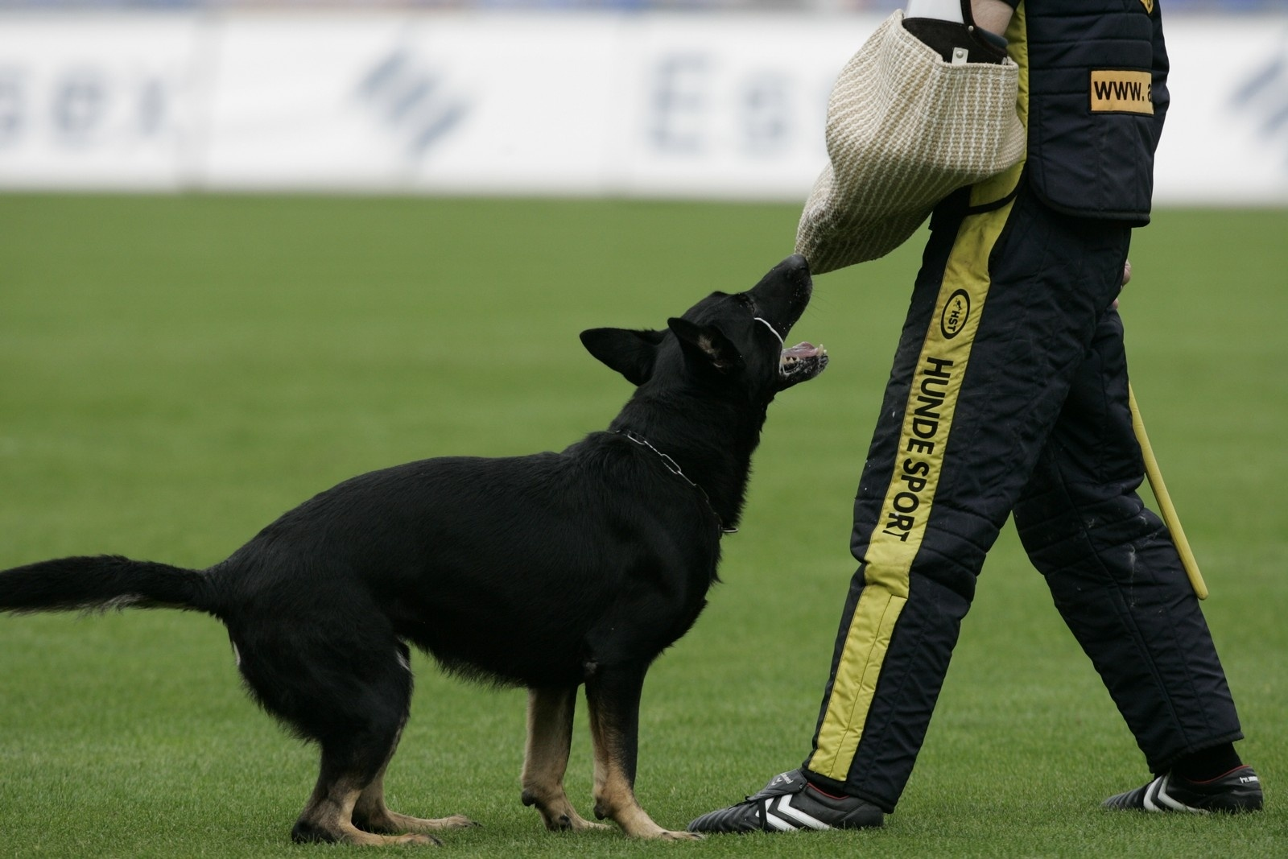
Ablassen (directly, clear)

Slide 57
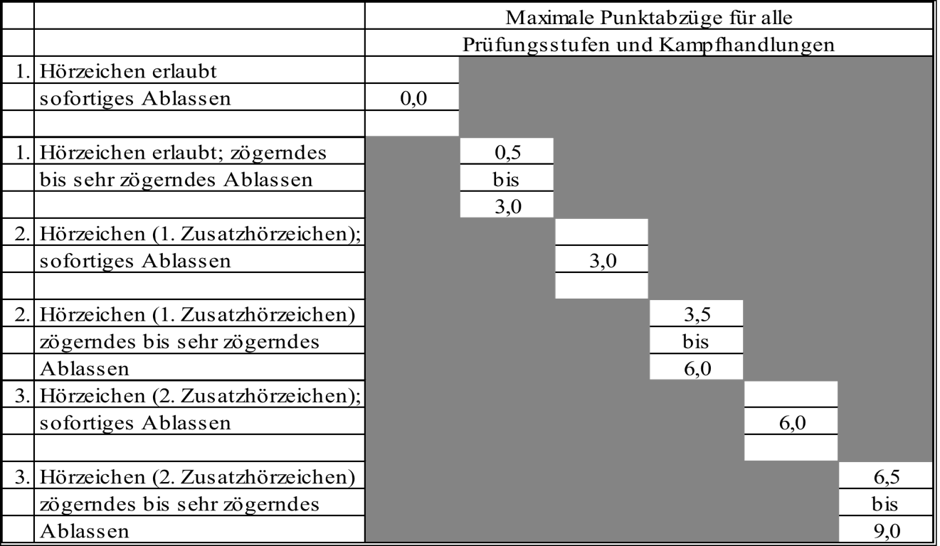
Pflichtentwertungen mandatory deduction
Notes:
Hier nochmals die Pflichtentwertungen –immer jedoch von - bis,

Slide 58
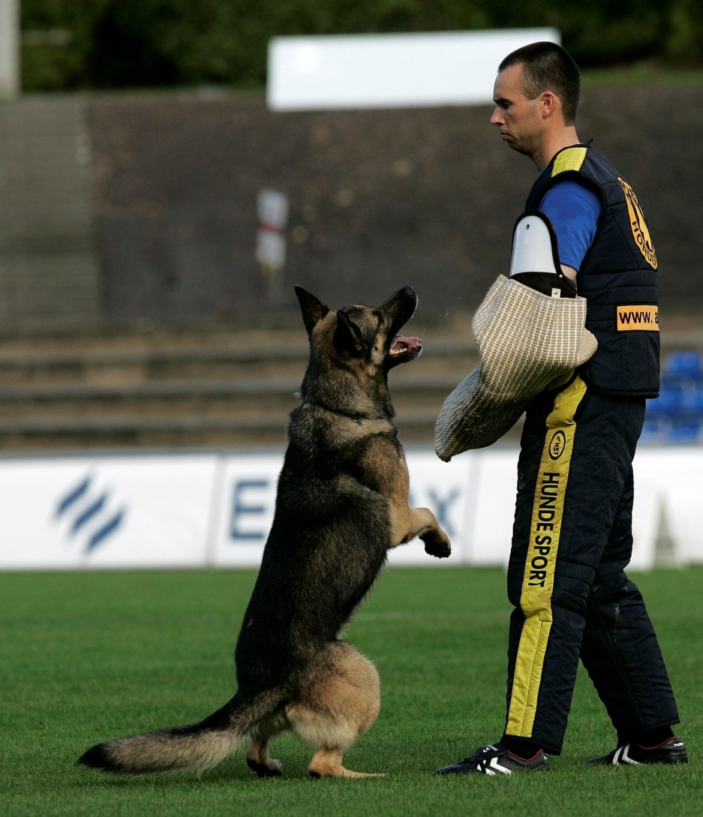
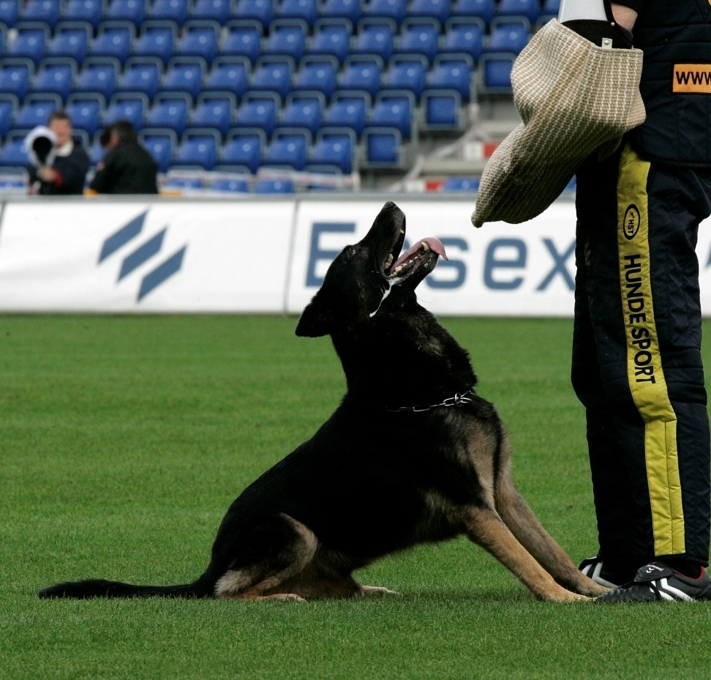
Bewachung (guarding phase)

Slide 59
Bewachung nach PO
Nach dem Trennen hat der Hund den Helfer aufmerksam, selbstsicher mit hoher Dominanz zu bewachen.
After the out the dog must guard the helper powerful, attentive, showing confidence with high dominance.

Slide 60
Entwertung um eine Note | leicht unaufmerksames Bewachen und/oder leicht lästig in der Bewachungsphase
Entwertung um zwei Noten | stark unaufmerksames Bewachen und/oder stark lästig in der Bewachungsphase
Entwertung um drei Noten | bewacht der Hund den Helfer nicht, bleibt aber am Helfer
Mangelhaft | kommt der Hund dem herankommenden Hundeführer entgegen (RA)
Abbruch | hält der Hund den Belastungen durch den Helfer nicht stand, kommt vom Schutzarm ab und lässt sich verdrängen (TSB ng) verlässt der Hund den Helfer vor der Leistungsrichter- Anweisung zum Herantreten oder gibt der Hundeführer ein Hörzeichen damit der Hund am HL bleibt

Slide 61
Deduction of One Catagory | slightly inattentive guarding and / or slight bothering in the guarding phase
Deduction of Two Catagories | Very inattentive guarding and / or a lot of bothering in the guarding phase
Deduction of Three Catagories | the dog does not guard the Helper HL, but remains with the helper
Insufficient | The dog leaves the helper to go to Handler during approach
Termination | the dog does not withstand the pressure from the Helper HL and comes off the sleeve and backs up the dog leaves the Helper HL before the Judge’s instruction for the handler to approach or the dog handler gives a command for the dog to stay with the helper HL.

